Slide 1
Математически подсказвач
за пети клас
Автор: Димитър Колев
ОУ “Иван Вазов“, 6 клас
гр. Смолян

Slide 2

Изберете тема
ЧИСЛА И ДРОБИ
ГЕОМЕТРИЧНИ ФИГУРИ И ТЕЛА
ТЕСТ

Slide 3

Дробни числа
Същност
Обикновени дроби
Същност
Видове
Събиране
Десетични дроби
Сравняване
Изваждане
Събиране и изваждане
Подсказвач
Умножение
Умножение и деление
ТЕСТ
Деление

Slide 4
Подсказвач
Сравняване на обикновени дроби
Преобразуване на дроби от един вид в друг
Аритметични действия с обикновени дроби
Процент
Делители на естествено число
Аритметични действия с десетични дроби
Най-малко общо кратно
Най-голям общ делител
Разширяване на обикновени дроби
Съкращаване на обикновени дроби

Slide 5
Геометрични тела и фигури
Триъгълник
Куб
Успоредник
Паралелепипед
Трапец
ТЕСТ
Подсказвач

Slide 6
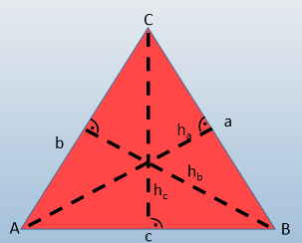
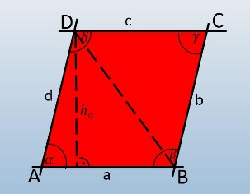
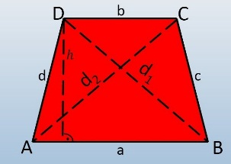
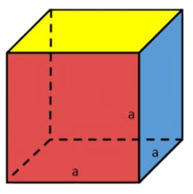
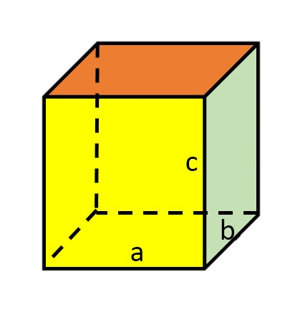
Подсказвач
Лице на триъгълник
Лице на успоредник
Лице на трапец
Обиколка на триъгълник
Обиколка на успоредник
Обиколка на трапец
Лице на повърхнина на куб
Лице на повърхнина на паралелепипед
Обем на куб
Обем на паралелепипед

Slide 7
До нови срещи

